Slide 1
基础物理（一）
主讲：陈秀洪
第六章 狭义相对论基础（第一讲）
6.1、牛顿相对性原理 伽利略变换
6.2、爱因斯坦相对性原理和光速不变
6.3、同时性的相对性和时间延缓
6.4、长度收缩
6.5、洛伦兹坐标变换

Slide 2
一、伽利略变换
二、伽利略相对性原理或力学相对性原理
三、经典力学在伽利略变换下的不变性
四、 经典时空观（即绝对时空观）
五、相对论的意义
六、爱因斯坦—狭义相对论的基本假设
七. 洛伦兹变换
八、任意两事件的空时变换关系
九、洛伦兹变换蕴含的时空观(相对论的时空观)
十、 相对论速度变换

Slide 3

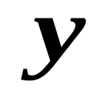
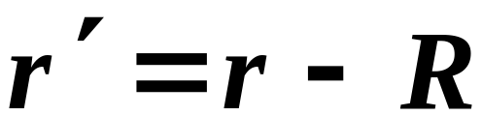
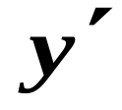




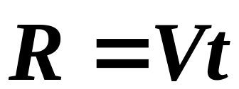










一、伽利略变换
由相对运动可知:

Slide 4
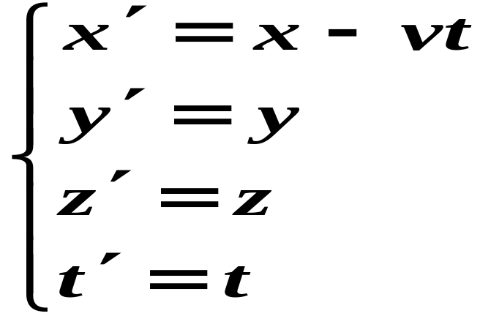
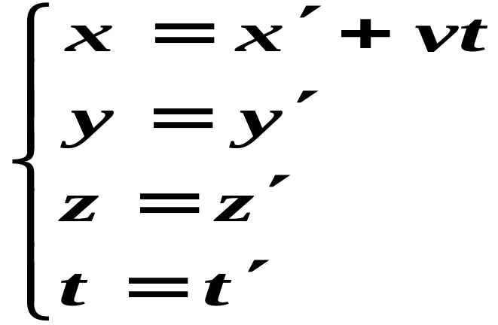
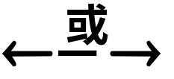
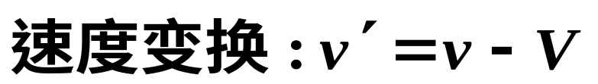

写成分量如下：
称为伽利略变换

Slide 5

二、伽利略相对性原理或力学相对性原理
一个相对于惯性系作匀速直线运动的参考系,在其内部发生的一切力学过程,都不受系统做匀速直线运动的影响。
即: 不可能利用在惯性系内部进行的任何力学实验来确定该系统做匀速直线运动的速度。称之为伽利略相对性原理或力学相对性原理。
力学定律在所有惯性系中都是相同的。
三.经典力学在伽利略变换下的不变性
所以牛顿第二定律在伽利略变换下具有不变性.

Slide 6




四. 经典时空观（即绝对时空观）
(1)同时性:
由伽利略变换:
时间间隔:同理两事件发生的时间间隔在两参 系测量的结果相同.
空间间隔:
将一尺子固定在s系的x轴上,测量其长度.
由伽利略变换:
可见:在伽利略变换下空间和时间都是绝对的.

Slide 7
五、相对论的意义
1. 经典力学和相对论力学
十九世纪末二十世纪初以前的力学称之。它的应用范围为低速；认为质量是不随速率变化的为常量;宏观物体。
经典力学:
二十世纪以后的力学称之。它的应用范围为高速（接近光速）；认为质量随速率而变化。
相对论力学:
经典力学和相对论力学的关系:
当物体的运动速度远远低于光速时，相对论力学过渡到经典力学。经典力学是相对论力学的一种特例或近似。

Slide 8
2. 狭义相对论和广义相对论
狭义相对论是关于高速情况下的时空观理论；
广义相对论是关于引力和时空结构的理论。
狭义相对论适用于一切惯性参考系，而广义相对论适用于一切参考系。
3. 相对论和时空观
经典力学是建立在绝对时空观的基之上；
狭义相对论是建立在相对时空观的基础之上；
广义相对论是建立在时空弯曲观的基础之上。

Slide 9
六、爱因斯坦—狭义相对论的基本假设
1. 相对性原理
物理定律在所有惯性系中都是同形的，因此各个惯性系中都是等价的，不存在特殊的绝对惯性系。
或：物理定律在所有惯性系中具有数学形式不变性，即协变性。
2. 光速不变原理
所有的惯性系中，光在真空中的传播速率具有相同的值c 。

Slide 10
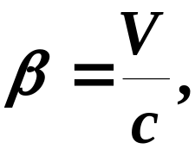
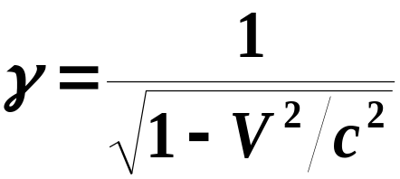
七、 洛伦兹变换
牛顿以绝对时空观为出发点 ，在伽利略变换的基础上 ，建立了经典力学。他成功地解释了物体低速运动的问题；
爱因斯坦否定了绝对时空观 ，以相对时空观为事实，以两条基本假设为出发点 ，在洛伦兹变换的基础上 ，建立了相对论力学。他成功地解释了一切物体运动的问题。
下面为了讨论问题方便，规定：
洛伦兹因子

Slide 11








V为 系相对于S系沿x轴匀速运动的速度，设两系的原点及计时起点均重合。
下面从爱因斯坦狭义相对论的两个基本假设出发，可以导出洛伦兹变换式。
现假定原点及计时起点重合时，位于原点处的一点光源发出一光脉冲，则：

Slide 12


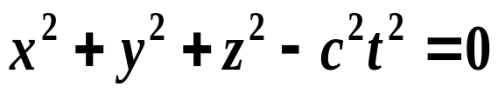

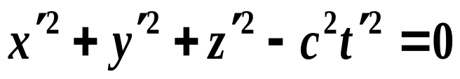
对于S系而言，其波面(波前)到达(x，y，z)处所需时间为：
对于 系而言，其波面（波前）到达
处所需时间，根据光速不变原理得：

Slide 13
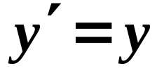

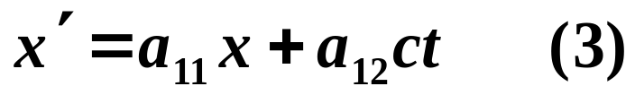
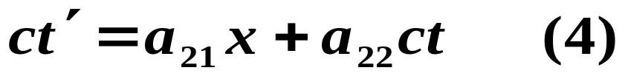

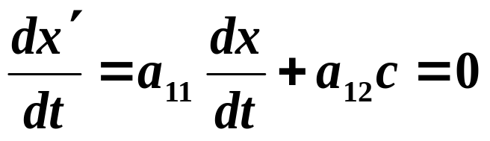
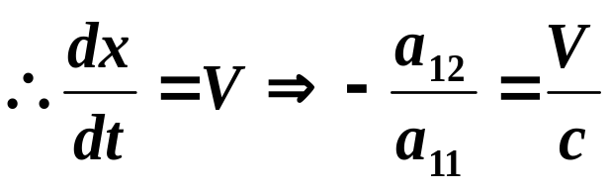
S'系相对于S系沿x轴运动
显然有,
根据相对性原理知 ，新的时空关系必须是线性的，这样才能保证在S系的匀速直线运动，在S'系也是匀速直线运动。因此，可设
在S'系中：
的各点，在S系观察有
联立(1)-(4)式

Slide 14
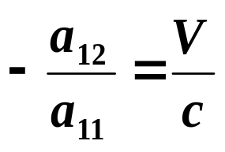
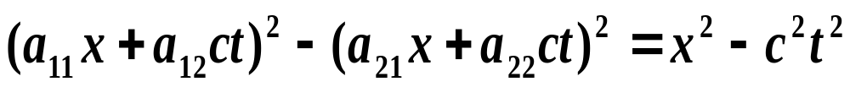
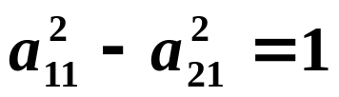

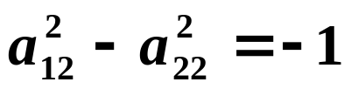
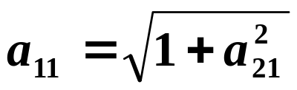
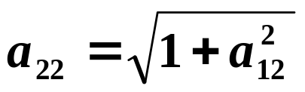

比较系数得:
解得:
令：

Slide 15
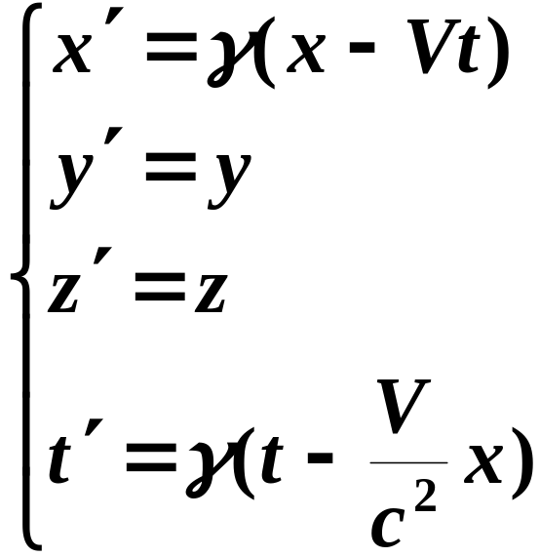
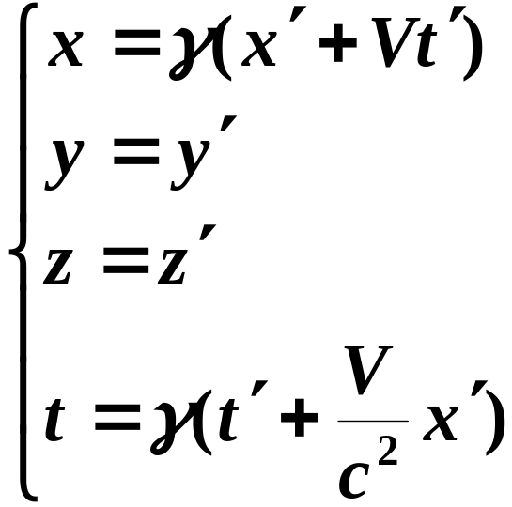
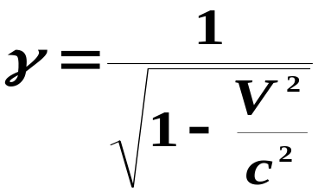
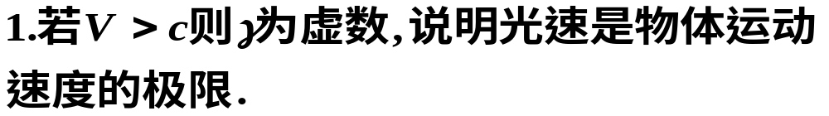
将其代入以下两式
可得时空坐标的洛伦兹变换关系式如下：
or
洛仑兹因子

Slide 16
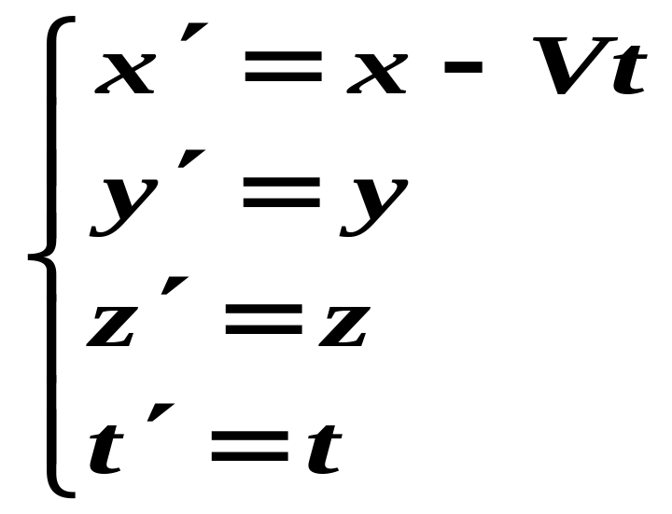


洛仑兹因子
2.若V<<c(即低速运动情况)时,洛仑兹变换退化为伽利略变换。

Slide 17
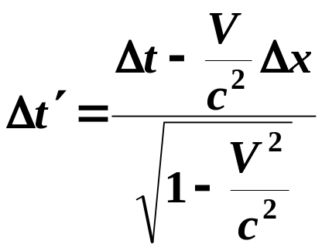
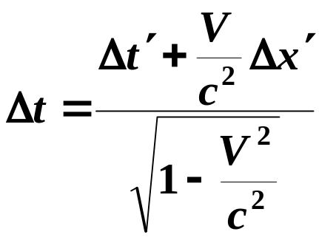
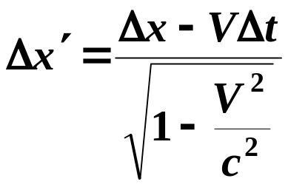
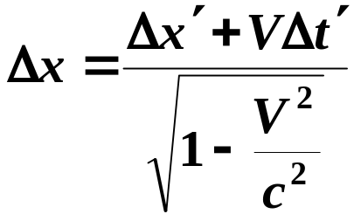




八、任意两事件的空时变换关系
设两事件在惯性系S和 中的时空坐标如下:
由洛仑兹变换,可得如下变换关系:
式中:

Slide 18
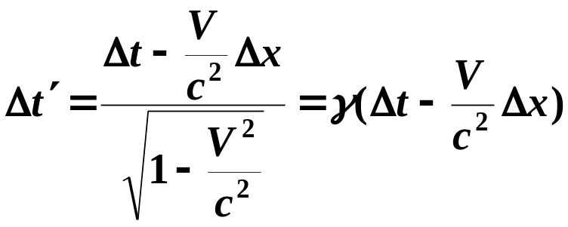








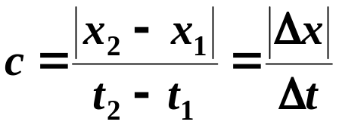

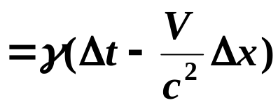
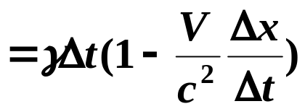
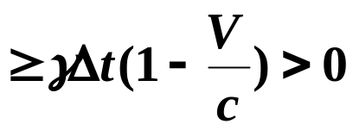
由式,
同时相对性
时序颠倒
有因果关系的关联事件的时序,对于任何惯性系其时序都不会颠倒.即具有绝对性.
例如:电磁波的发射与接收.
设S系:发射为事件1: ;接收为事件2:

Slide 19





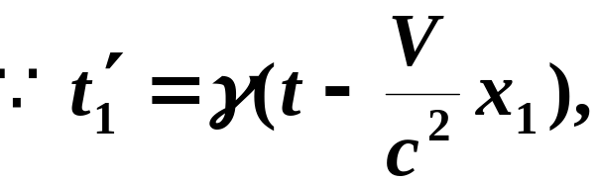
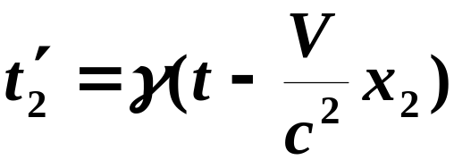
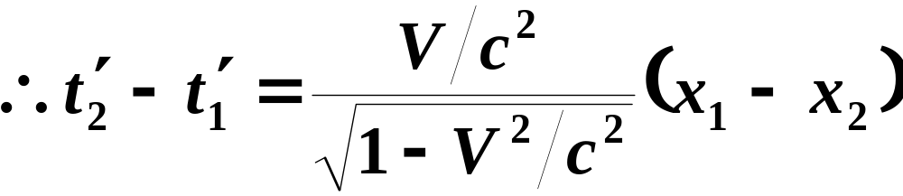
九、洛伦兹变换蕴含的时空观(相对论的时空观)
1. 同时性的相对性
(relativity of simultaneity)
已知情况如图所示。
在相对论中同时性只具有相对意义!

Slide 20


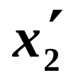







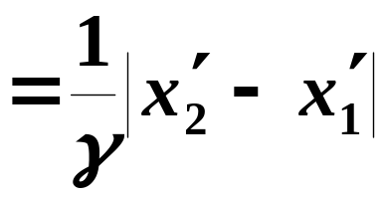
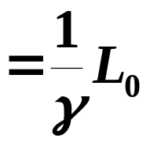


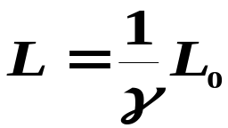
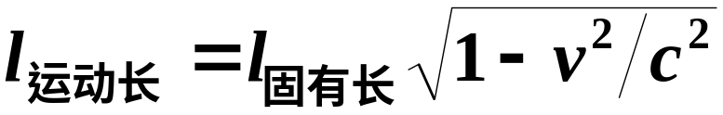
2. 长度收缩(length contraction)
固有长度(proper length)
S系中测（同时测量）得的长度
物体沿其运动方向发生收缩!

Slide 21
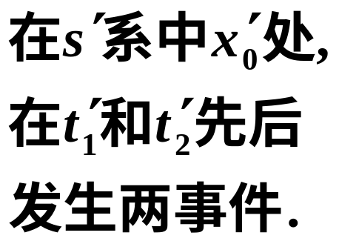



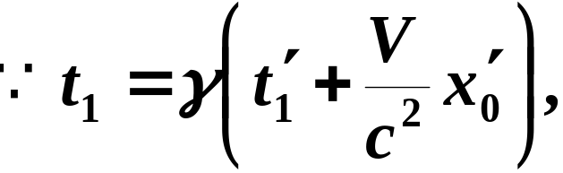
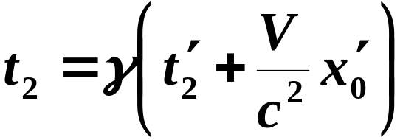




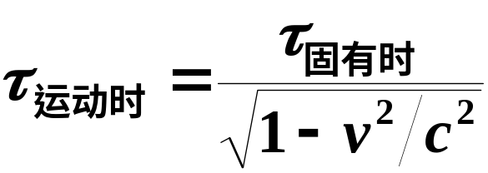

3. 时间膨胀(time dilation)
时钟
时钟
时钟
固有时(proper time)
S系中测得的时间
运动的钟走慢了!

Slide 22
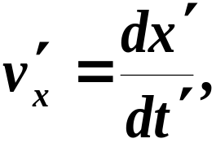






十、 相对论速度变换和速度加法公式
1. 速度变换和速度加法公式
设坐标系S'相对于坐标系S 以速度V沿x轴正向运动。
则对于S'系而言：

Slide 23








联立以上四式可解，得

Slide 24



将速度V变为（-V）就可得到其逆变换.
相对论洛伦兹速度加法公式
(relativistic velocity addition formula)

Slide 25






2、 光速最大原理
由相对论洛伦兹速度加法公式
可得光速的不变性。

Slide 26





相对论范围内，光速c是一极限速率。

